Slide 1

מטלת ביצוע באזרחות מעורבות חברתית
בס"ד.

Slide 2
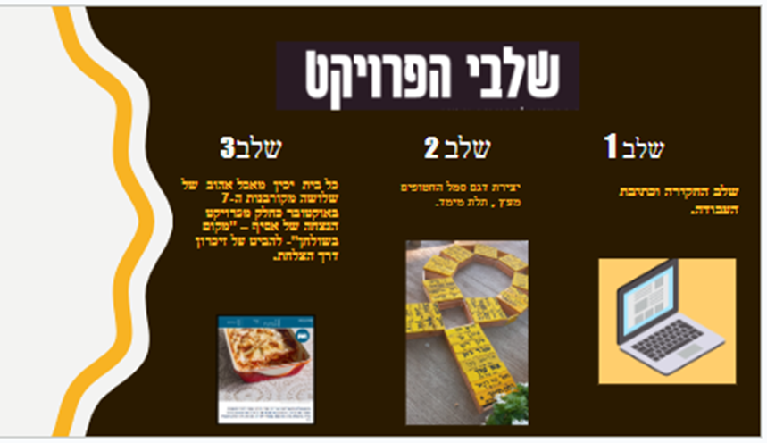
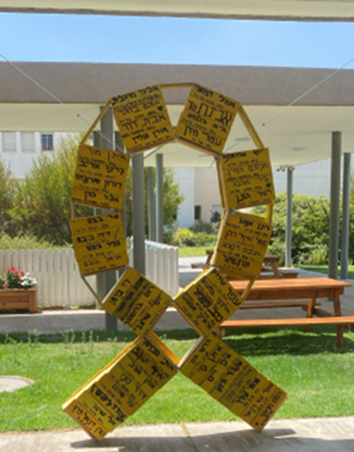
2 נקודות זיכוי :
1 במסגרת לימודי האזרחות
+
1 במסגרת תרומה לקהילה.

Slide 3
מעורבות חברתית
החל משנת תשפ"ו, כל נער.ה הלומד בקידום נוער- היל"ה יהיה מחוייב ב45 שעות התנדבות.
יש דרכים שונות לעשות זאת:
קבוצות של תרומה לקהילה: בשיתוף עמותות, בדגש על נושאים, בדגש על פעולות קבועות.
שילוב בתוך מיומנויות
ימי שיא ביחידה/ במחוז.
הרשות המקומית
במסגרת לימודי אזרחות
ההתנדבויות יהיו באחריות משותפת של צוותי חינוך- טיפול ומורי היל"ה.
יש להקפיד על כך.
במסגרת לימודי אזרחות מספיק להיות נוכח ולהתנדב 1-2 שעות מכלל שעות ההתנדבות.
בסיום השנה יערך יום שיא ותעודות הצטיינות ארצי.

Slide 4
אזרחות
1
יחידת מבוא / הקניית מושגים
3
התנדבות מעשית
4
עבודה כתובה
2
מבחן על מושגים מתוך יחידת המבוא שהמורה מחבר
5
הבחנות בזום ע"י מורה מעריך על העבודה הכתובה ועל יחידת המבוא

Slide 5

התאמה אישית:
תנו לתלמידים לבחור את הפעילות ההתנדבותית
אפשר להציע מגוון פעילויות ואפשרויות שונות להתנדבות, כך שהתלמידים ירגישו שיש להם בחירה אמיתית.
התאימו את ההתנדבות למאפיינים האישיים של כל תלמיד :תחומי עניין, כישורים, תחביבים
לדוגמה, אם תלמיד אוהב בעלי חיים, אפשר להציע לו להתנדב במקלט לחיות.
תמיכה בהבנה שהמעורבות החברתית היא חלק מהזהות - קידום תחושת שייכות:
כאשר התלמידים מרגישים שהם חלק מקבוצה או קהילה רחבה (כמו כיתה, בית ספר או עיר), הם עשויים להיות מוכנים לקחת חלק במאמץ קהילתי מתוך תחושת אחריות קבוצתית.
תנו להם להרגיש שתרומתם נחשבת ומשמעותית.
הראו להם כיצד ההתנדבות מחזקת את תחושת המסוגלות שלהם:
תלמידים אוהבים לדעת שהם יכולים לשנות מצבים או להוביל דברים.
אם הם רואים שהפעילות ההתנדבותית באמת משנה משהו, הם יהיו מונעים להיות חלק מהשינוי.

Slide 6
מעורבות חברתית
התנדבות
עמותה – אתר גיידסטאר
בקהילה:
קשישים/ גני ילדים/ צרכים מיוחדים / "לאוטובוס עולה גברת עם סלים" / חלוקת מזון
חקלאות
חפירות ארכיאולוגיות
סוגיה אזרחית:
ניקיון חוף הים / סטיקרים לנהגים
קידום נוער:
צביעה/ גינה
מיומנויות
תנועת נוער
חיבור אישי
כגון: גידול בעלי חיים/ספורט
נושא פרטי/ סוגיה אזרחית
כגון: איכות סביבה/ סיוע רגשי
בית כנסת/ מדרשה/ כולל/חב"ד

Slide 7
מטלת הביצוע = גמר אזרחות (12 שנ"ל) שווה ערך ל30% מבחינת הבגרות באזרחות
מורה מעריך
מורה חיצוני המגיע להעריך את התלמידים במטלת הביצוע.
מורה מנחה
מורה לאזרחות המלמד ביחידה ומסייע לתלמיד לכתוב את העבודה
25 נקודות
מבחן פנימי
מבחן בכתב
שהמורה המנחה חיבר
15 נקודות
מבחן בעל –פה
שאלות יחידת מבוא/
מושגים
35 נקודות
שאלות על
מטלת הביצוע
25 נקודות
ציון על
כתיבת
מטלת הביצוע
העבודה היא עבודה קבוצתית. יש להגיש בקבוצות של 2-3 נערים\ות.
יש לכתוב את מטלת הביצוע רק לאחר שהנערים\ נערות נבחנו על יחידת המבוא באזרחות (שווי מבחן= 25 נקודות).
יש לצרף את הבחינה על יחידת המבוא לעבודה הכתובה.

Slide 8
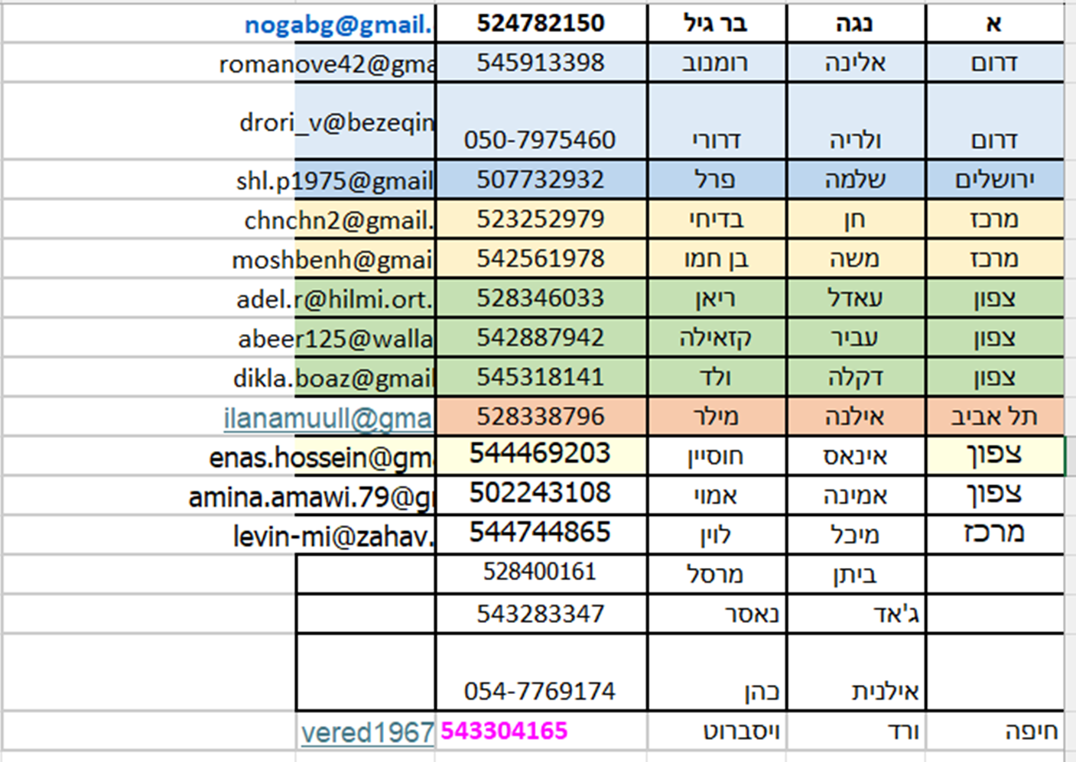
רשימת בוחנים

